Slide 1

Ai-pilot nacka kommun
Daniel Sääf
Jonas Brodd
Brita Rösblad

Slide 2

Översikt
Nackas ansats och arbete kring AI
Scope & Mål med projekt. (Ex: vad är pilot/PoC, samt slutlig målbild för platform tjänst användning och förvaltning).
Översiktlig arkitektur för tjänst.
Avsedda standarder för datamängder projekt bör luta sig mot för att vara i synk med varandra och tänkt användningsområde.

Slide 3

VI AI
*
* ) Inspireras och var nyfikna på ett ansvarsfullt sätt - Tillsammans utvecklar vi Nacka för framtiden!
Notes:
BRITA
Vi lyfter MÖJLIGHETERNA i styrdokumenten!
Policy: Utmanar och utforskar ansvarsfullt. Riskavvägd mot medborgarnytta
Informationsklassning – i allmänt tillgängliga: öppen information
AI ett av verktygen i vår ordinarie verksamhetsutveckling
Verksamheten bedömer de etiska aspekterna, likabehandling, tillgänglighet och inkludering.
Insyn och transparens
Medarbetaren ansvarig för användning och kvalitetssäkring av data.
GDPR, OSL, AI Act

Slide 4

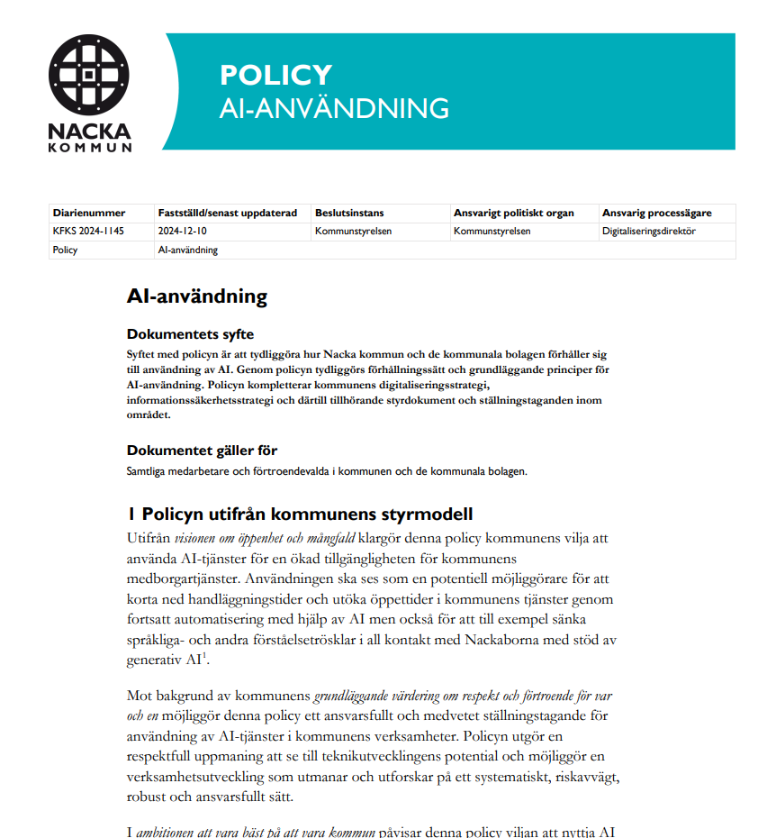
Styrning och stöd
AI-policy - beslutad av politiken
Riktlinjer ”Så här gör vi i Nacka – AI”
Ny medarbetarutbildning som bygger på riktlinjerna
Delat upp vår beredningsprocess med särskilt AI-spår

Slide 5
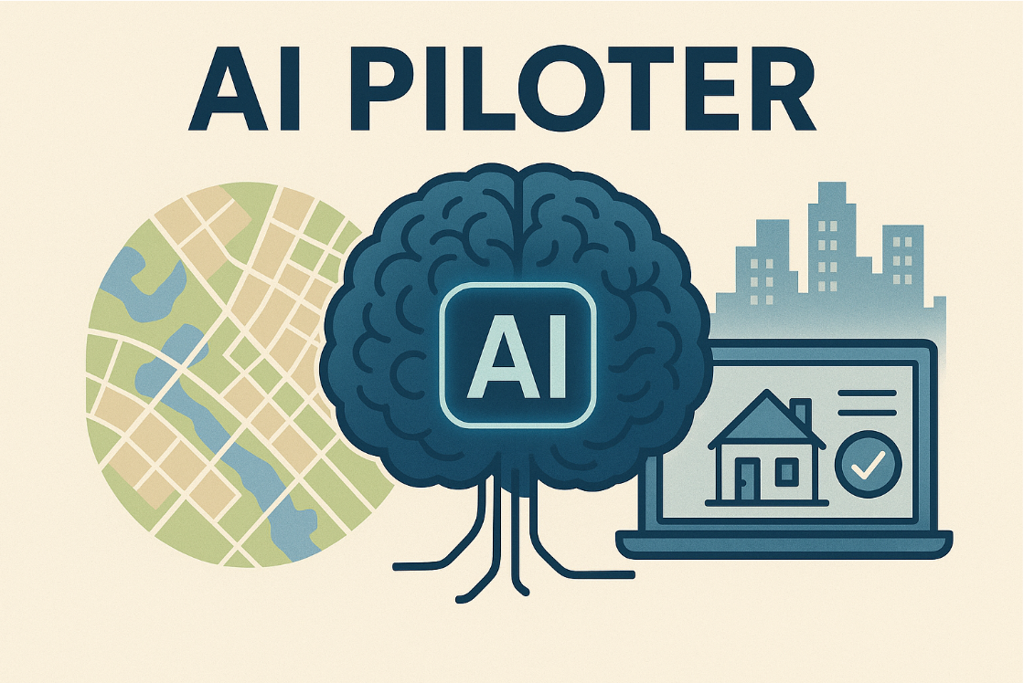
Scope
Göra det möjligt att föra dialog med kommunens information som stöd för medarbetare i sitt arbete – utan specialistkunskap.
Möjliggöra att generativ AI kan förädla informationen – till exempel sammanfatta, analysera och omvandla data till tjänsteskrivelser, beslutsunderlag och rapporter.
Piloten etablerar ett AI-drivet ekosystem där LLM och agenter är navet, och bygglovspiloten är ett första användningsfall.

Slide 6
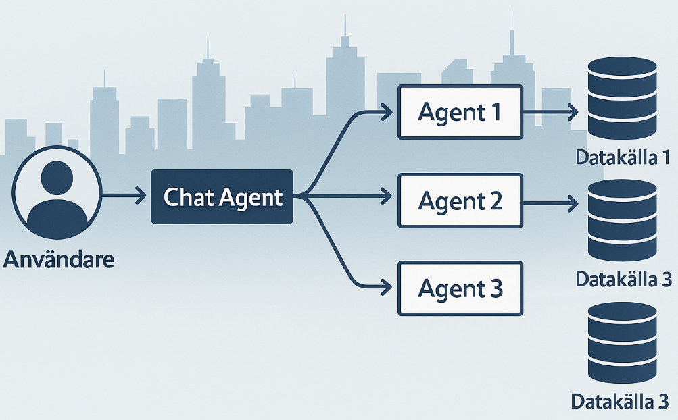
Scope
Grunden i piloten är en LLM-baserad agent som kan:
Tolka frågor i naturligt språk
Översätta frågor till SQL mot aktuella datakällor:
  Ex. NGP, PostGIS & Nova/ByggR)
Kombinera och sammanställa svar från flera datakällor i beslutsunderlag till handläggare.
Enklare Visualisering av data direkt i kartvy
Applicera domänspecifika user case
  Bygglov: Skriva & Läsa mot Nova, handläggarstöd.

Slide 7
DesignIdèer
Modulärt och integrerbart
  Det ska vara enkelt att bygga ut.
  Lägga till andra datakällor, nya användargränsnitt
  Enkelt att integrera i andra system
Modell-agnostiskt.
  Vi vill kunna välja modeller fritt. Ingen inlåsning.
Transparent .
  För att skapa tillit till systemet kräver att man förstår vad som ligger till grund för resonemanget
Verifiera konceptet
  Valt bort komplicerade integrationer som inte behöver verifieras (T ex GIS-databas)

Slide 8

Agentflöden
GIS agent
  Svarar på frågor baserat på GIS data (postgis-databas)
RAG agent
  Svarar på frågor baserat på dokument.
  T ex lagar, regler instruktioner
Plan agent
  Svarar på frågor som kan besvaras genom att läsa en detaljplan.
  Stöjder NGP och digitala versioner
Chat Agent
  Fördelar uppgiftern mellan agenterna ovan.

Slide 9
Arkitektur – Översikt
Container
Bygglovshantering
Nova
PostGIS
GIS Agent
Frontend
Chat Agent
PostGIS
Detaljplaner
Plan Agent
NGP (Detaljplaner)
RAG Agent
Document
Store
LLM

Slide 10
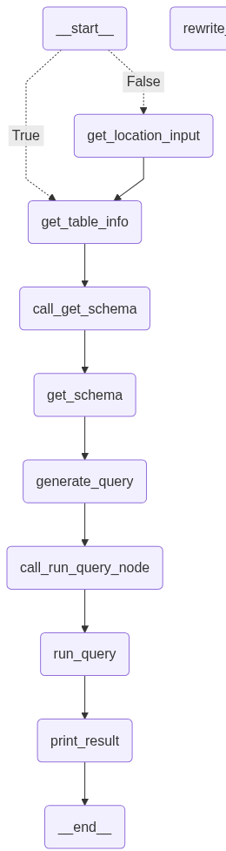
Arkitektur
Langchain & Langgraph
  Opensource
  Full kontroll
  Enkelt att vara modell agnostisk
Azure OpenAI modeller
  Datan lämnar inte Azure
  Enkelt att testa vad som är görbart
GIS agenten

Slide 11
Metadata för GIS-datan
Började projektet med antagandet att vi klarade oss med den metadatan som finns i GIS-databasen
Uppenbart att metadatan inte använts för att förstå vad som finns i tabellerna
Dragit igång en satsning att skapa metadata:
  Vad beskriver tabellen?
  Hur aktuell är den?
  Vem ansvarar för tabellen?
Finns standarder för metadatastruktur.
"Data som inte används är värdelös"

Slide 12
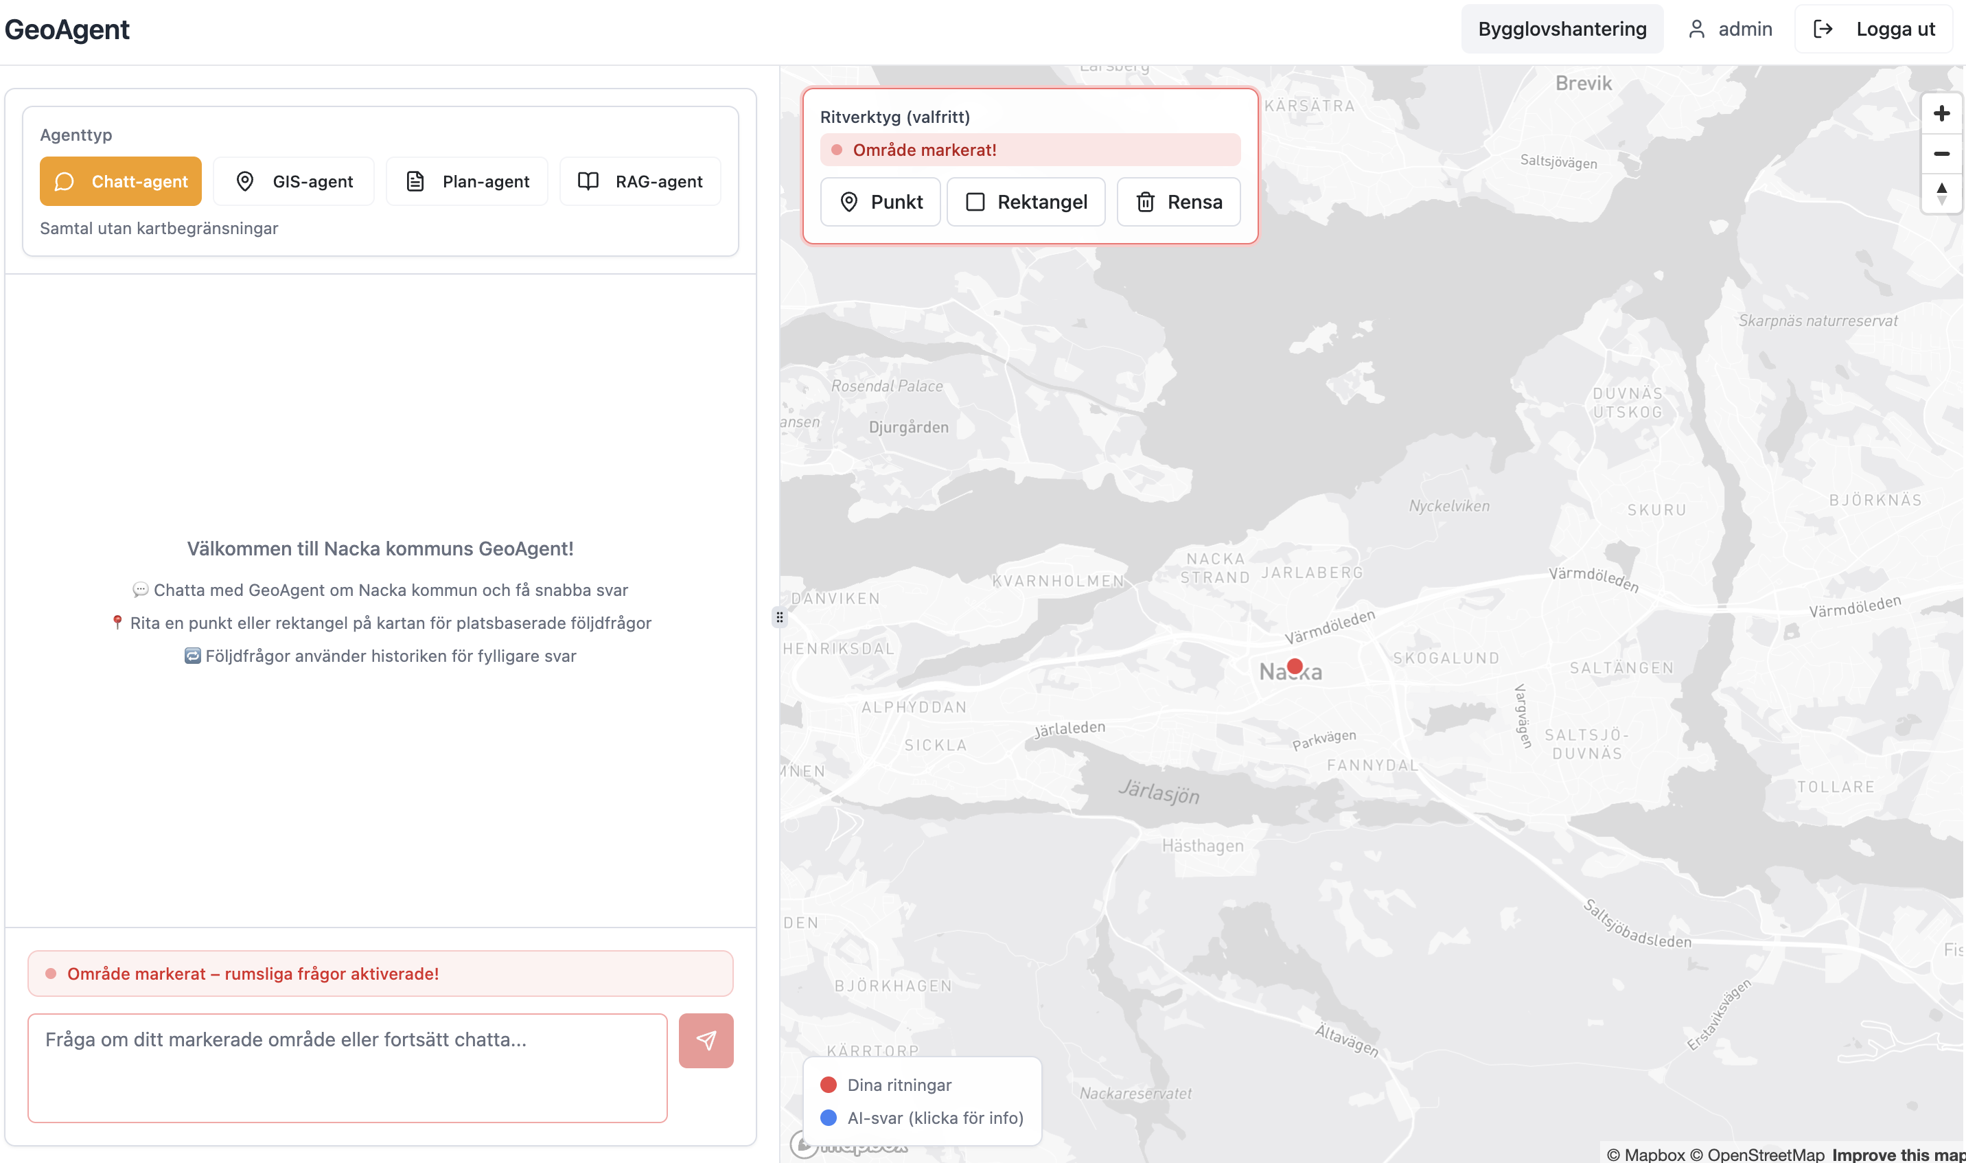
Användargränsnitt
Enkelt frontend
Karta för input och output data
Chat interface
Referera till fastigheter i text

Slide 13
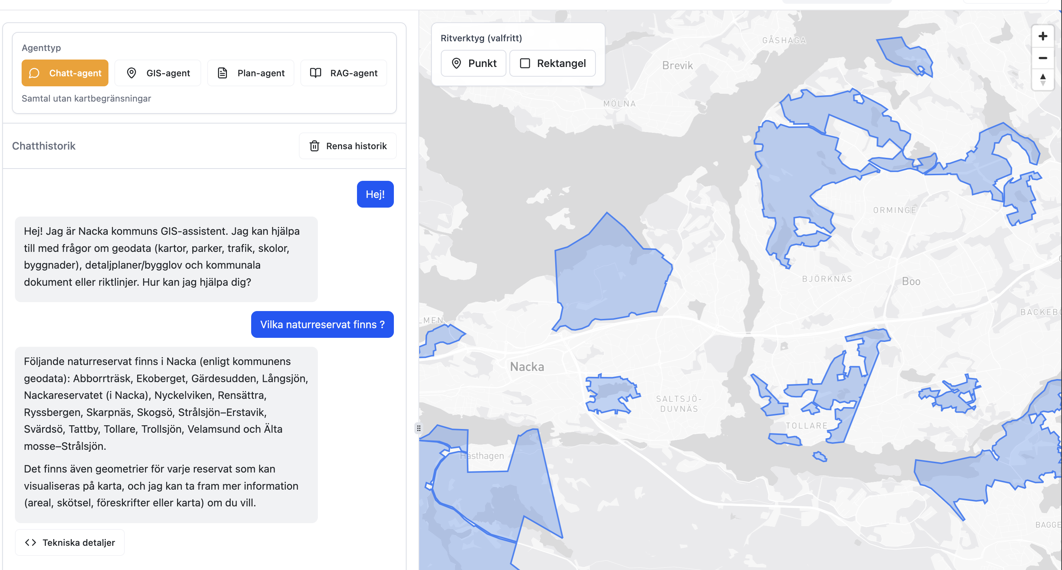
Exempel

Slide 14
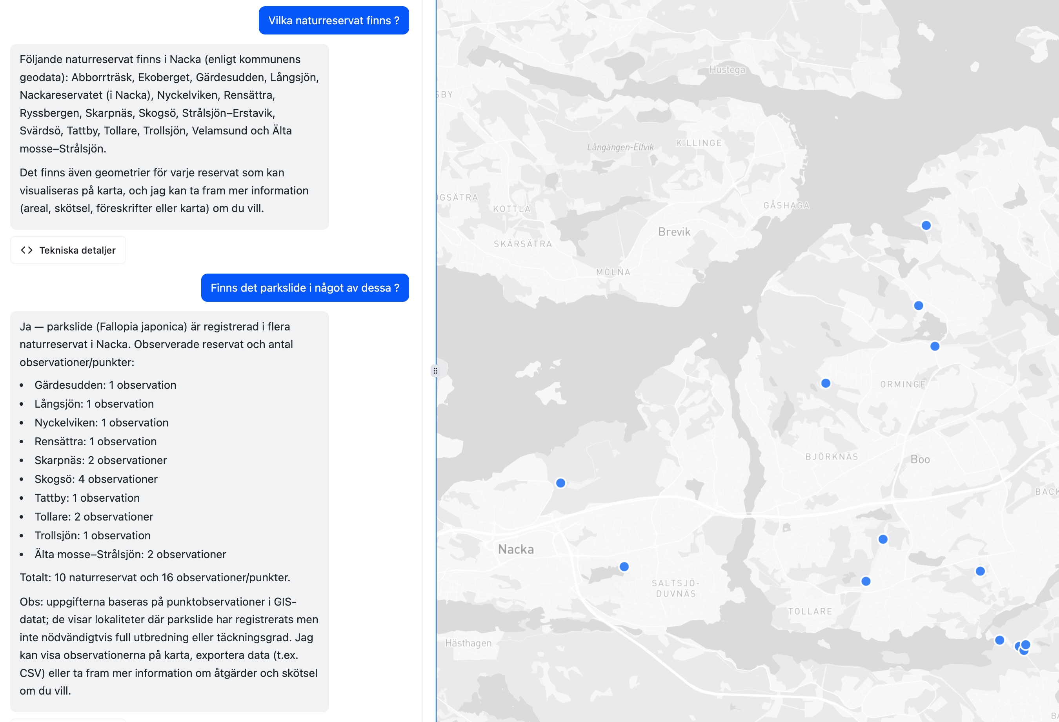

Slide 15
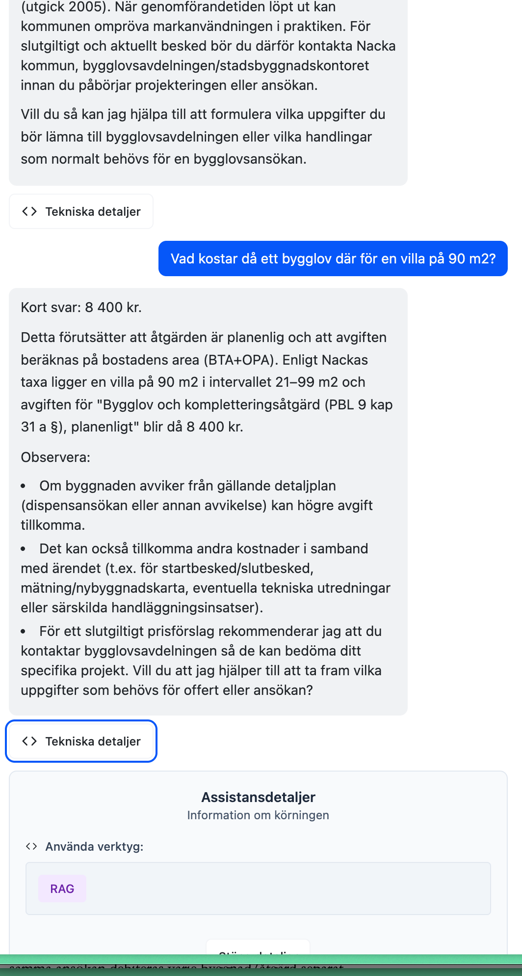
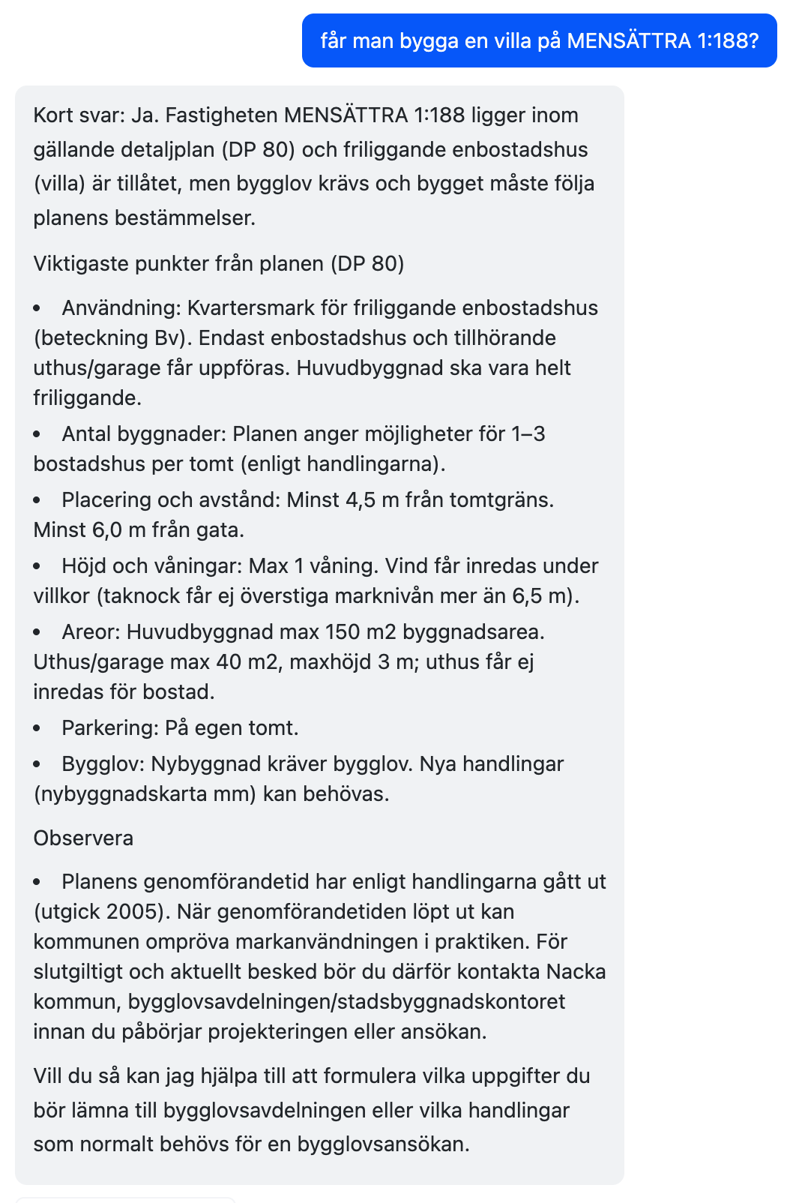

Slide 16
Bygglovsassistenten
Underlätta handläggningen av bygglovsansökningar
Läs in och kontrollera ansökningshandlingarna
Jämför handlingarna med:
  Detaljplan
  GIS-databas
Skapa underlag till handläggarna i Nova

Slide 17
Bygglovsassistenten
Container
Bygglovshantering
Nova
PostGIS
GIS Agent
Frontend
Chat Agent
PostGIS
Detaljplaner
Plan Agent
NGP (Detaljplaner)
RAG Agent
Document
Store
LLM

Slide 18
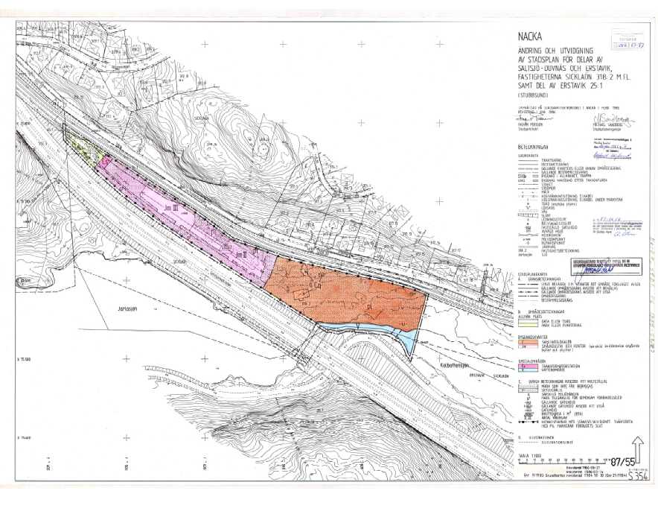
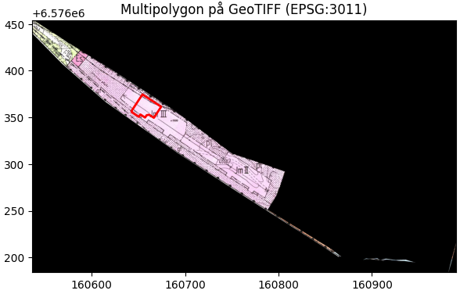
Bygglovsassistenten
Nova
Hämtar ansökningar
Skriver underlag
Planagenten
Jämför ansökan mot detaljplanen
GISdata
Strandskydd, översvämning, buller,..
Detaljplaner från
Nationell Geodata Plattform (NGP)
Digitala PDFer
https://infobank.nacka.se/ext/Bo_Bygga/detaljplaner/laga_kraft/skannade_planer/8421.pdf

Slide 19
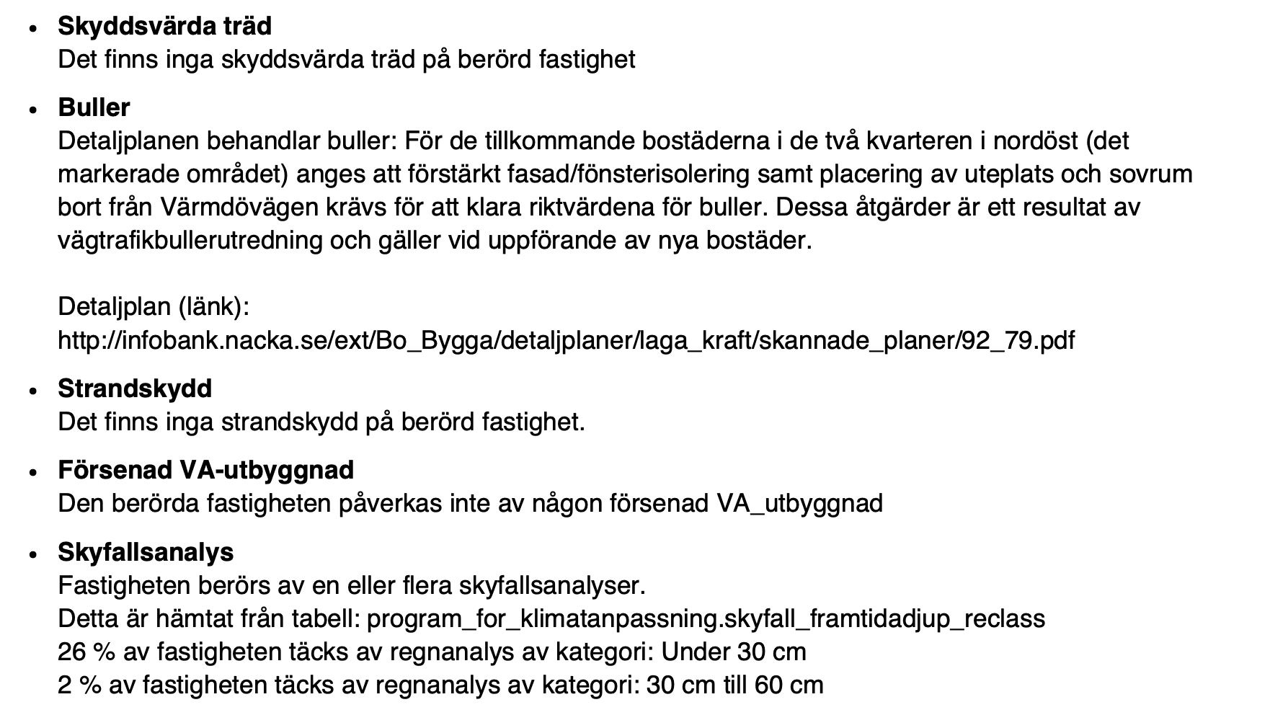
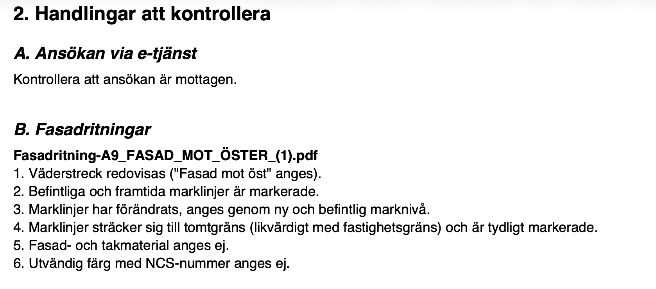
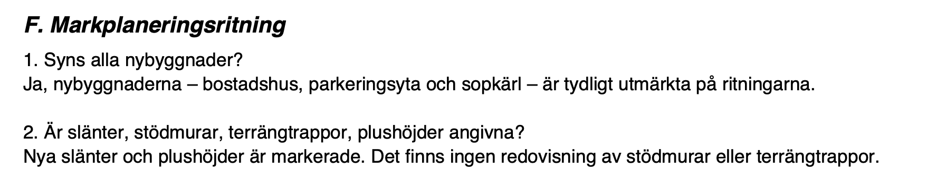
Bygglovsassistenten

Slide 20
Utmaningar
Resultat
Behovet av bra metadata
  Agenten har ingen bakgrundsinformation att tolka datan utifrån.
  Metadata behövs och tydliga tabeller.
Styra friheten i chatagenten
  Hur ger man agenten tillräcklig frihet att tänka själv, utan att hitta på?
  Avvägningar där det gäller
Performance i chatagenten
  Förväntningar och precision
Visat att tekniken fungerar
  Skapa nya möjligheter att interagera med datan
    Olika datakällor
    Utan förkunskaper kring datan/datakällor
  Bygglovshanteringen
    Bra use-case där det finns mycket att vinna på att automatisera datainhämtning

Slide 21
Framåt Blick
Från PoC till MVP
Paketera och deployment
Tittar på möjligheter att samarbete med övriga initiativ
Lägga till stöd för fler integrationer (t ex generell MCP integration)
Bygglovsassisten: Generalisera till fler fall
…
Frågor?
För vidare frågor:
daniel.saaf@eghed.se
Jonas.brodd@nacka.se

